Slide 1

Thiết kế́ chức năng trên giao diện người dùng
BÁO CÁO
THỰC TẬP TỐT NGHIỆP
Tên Sinh Viên :
Trần Phương Điền
Lớp :
CD22LT-THUD1
Khoa :
Công nghệ thông tin
Chuyên ngành :
Tin học ứng dụng
Giảng viên hướng dân :
Trần Thị Thanh
Người hướng dẫn :
Phạm Văn Lộc
Nguyễn Ngân Giang

Slide 2
Lập trình là gì ?
Lập trình là quá trình tạo ra các chương trình máy tính, ứng dụng, hay phần mềm bằng cách sử dụng các ngôn ngữ lập trình và công cụ phát triển.
Quá trình lập trình thường bao gồm việc viết, thử nghiệm, sửa lỗi và tối ưu hóa mã nguồn.
Lập trình yêu cầu hiểu biết về cú pháp, cấu trúc và logic lập trình, cũng như khả năng giải quyết vấn đề và sáng tạo.
Lập trình có thể được áp dụng trong nhiều lĩnh vực như phần mềm, trò chơi điện tử, trí tuệ nhân tạo, thiết kế web và nhiều lĩnh vực công nghệ khác.
KHÁI NIỆM
Sinh Viên : Trần Phương Điền

Slide 3
Tạo ra sản phẩm và dịch vụ mới:
Lập trình cho phép bạn tạo ra các ứng dụng, phần mềm, trang web và dịch vụ mới để phục vụ cộng đồng và kinh doanh.
Lợi Ích Của Việc Lập Trình
2. Khả năng kiểm soát và sửa chữa các vấn đề công nghệ:
Việc biết lập trình giúp bạn tự mình khắc phục các lỗi và sự cố trong các hệ thống công nghệ, không cần phải dựa vào người khác.
3. Tăng cường khả năng tư duy logic và phân tích:
Lập trình đòi hỏi tư duy logic và phân tích vấn đề. Việc rèn luyện kỹ năng này sẽ giúp bạn giải quyết các vấn đề phức tạp không chỉ trong lập trình mà còn trong cuộc sống hàng ngày.
4. Tạo ra thu nhập ổn định:
Lập trình là một trong những ngành công nghệ có thu nhập cao. Hiện nay, có rất nhiều nhà tuyển dụng và doanh nghiệp đang tìm kiếm các lập trình viên có kỹ năng tốt.
5. Định hình tương lai công nghệ:
Lập trình viên tham gia vào việc phát triển công nghệ và định hình tương lai. Việc học lập trình giúp bạn hiểu và tham gia vào những tiến bộ công nghệ đang diễn ra.

Slide 4
6. Thăng tiến trong sự nghiệp:
Lập trình là một kỹ năng ấn tượng và có giá trị trong nhiều lĩnh vực công việc. Việc biết lập trình sẽ giúp bạn có cơ hội thăng tiến và nhận được các cơ hội công việc tốt hơn.
Lợi Ích Của Việc Lập Trình
7. Sáng tạo và tư duy sáng tạo:
Lập trình thu hút những người có tư duy sáng tạo và mong muốn tạo ra những cái mới mẻ. Lập trình cho phép bạn tự do sáng tạo và thể hiện ý tưởng của mình.
8. Tăng cường khả năng problem-solving:
Kỹ năng lập trình giúp bạn rèn luyện khả năng giải quyết vấn đề. Việc tìm hiểu và áp dụng các thuật toán và logic giúp bạn tìm ra cách giải quyết các vấn đề một cách hiệu quả hơn.
9. Khả năng làm việc độc lập:
Lập trình cho phép bạn làm việc độc lập và tự quản lý công việc của mình. Bạn có thể tổ chức và thực hiện các dự án mà không phụ thuộc vào sự hỗ trợ từ người khác.
10. Kết nối và chia sẻ với cộng đồng:
Lập trình viên thường tham gia vào các cộng đồng lập trình để học hỏi và chia sẻ kiến thức. Việc tham gia vào cộng đồng này giúp bạn mở rộng mạng lưới kết nối và trao đổi ý kiến với những người cùng niềm đam mê công nghệ.

Slide 5
Bảng Phân Công Công Việc
STT | SINH VIÊN THỰC HIỆN | NỘI DUNG CÔNG VIỆC | KẾT QUẢ THỰC HIỆN
1 | Trần Phương Điền | Học, đọc, tìm hiểu và làm về .NET | Hoàn Thành 30%
 |  | Phát triển chức năng của trang web | Hoàn Thành 50%
 |  | Phát hiện lỗi bug trên giao diện trang web và sửa lỗi | Hoàn thành 20%
 |  | Chỉnh sửa và thêm các chức năng vào giao diện người dùng trên trang web | Hoàn thành 70%
 |  | Tham khảo về cấu trúc của trang web | Hoàn thành 60%
Sinh Viên : Trần Phương Điền

Slide 6


TAKAS technology là một công ty công nghệ hàng đầu tại Việt Nam. Chuyên cung cấp các giải pháp công nghệ tiên tiến cho các doanh nghiệp, tổ chức và cá nhân. Với đội ngũ nhân viên giàu kinh nghiệm và tay nghề cao, mang đến cho khách hàng những sản phẩm và dịch vụ chất lượng nhất. Công ty luôn nắm bắt những xu hướng công nghệ mới nhất và áp dụng vào công việc của mình để đáp ứng nhu cầu ngày càng đa dạng của khách hàng. Các dịch vụ chính mà công ty cung cấp bao gồm: phát triển phần mềm, thiết kế website, quản lý dự án, phân tích dữ liệu, hệ thống bảo mật và nhiều hơn nữa. Luôn tận dụng công nghệ tiên tiến như trí tuệ nhân tạo, blockchain và đám mây để tạo ra những giải pháp hiệu quả và tối ưu cho khách hàng . Công ty đã xây dựng mối quan hệ đối tác lâu dài và tin cậy với khách hàng bằng cách thực hiện các dự án theo tiến độ và đáp ứng những yêu cầu chi tiết của khách hàng. Luôn coi khách hàng là đối tác của mình và tập trung vào việc định hướng công việc theo mục tiêu của khách hàng. Với sự dảm bảo về chất lượng, sáng tạo và đổi mới, công ty TAKAS technology đã xây dựng được danh tiếng trong ngành công nghệ. Và là đối tác tin cậy cho các tổ chức và doanh nghiệp lớn tại Việt Nam và quốc tế.
BÁO CÁO NỘI DUNG THỰC TẬP
Chương 1:
GIỚI THIỆU TỔNG QUAN ĐƠN VỊ THỰC TẬP

Slide 7









Các đối tác và khách hàng của công ty
Tập đoàn Công nghiệp Cao su Việt Nam
Hệ thống dịch vụ làm đẹp Zema
Công Ty TNHH Xuất Nhập Khẩu Ovan
Công ty TNHH Zasaly
Công ty dịch vụ du lịch Demi Home
Tập đoàn viễn thông VNPT
Công ty TNHH Thẩm Mỹ Ngọc Dung
CÔNG TY CP DỊCH VỤ - DỮ LIÊU CNTT VI NA

Slide 8

BÁO CÁO NỘI DUNG THỰC TẬP
Chương 2:
CƠ SỞ LÝ THUYẾT
Khái niệm và nguyên lý cơ bản của .NET ( DotNet ).
Khái niệm cơ bản của SQL .
Cấu trúc trang web.
Thuật toán trong lĩnh vực lập trình.
Các tình huống bị lỗi trong lập trình và kiểm thử trang web.

Slide 9
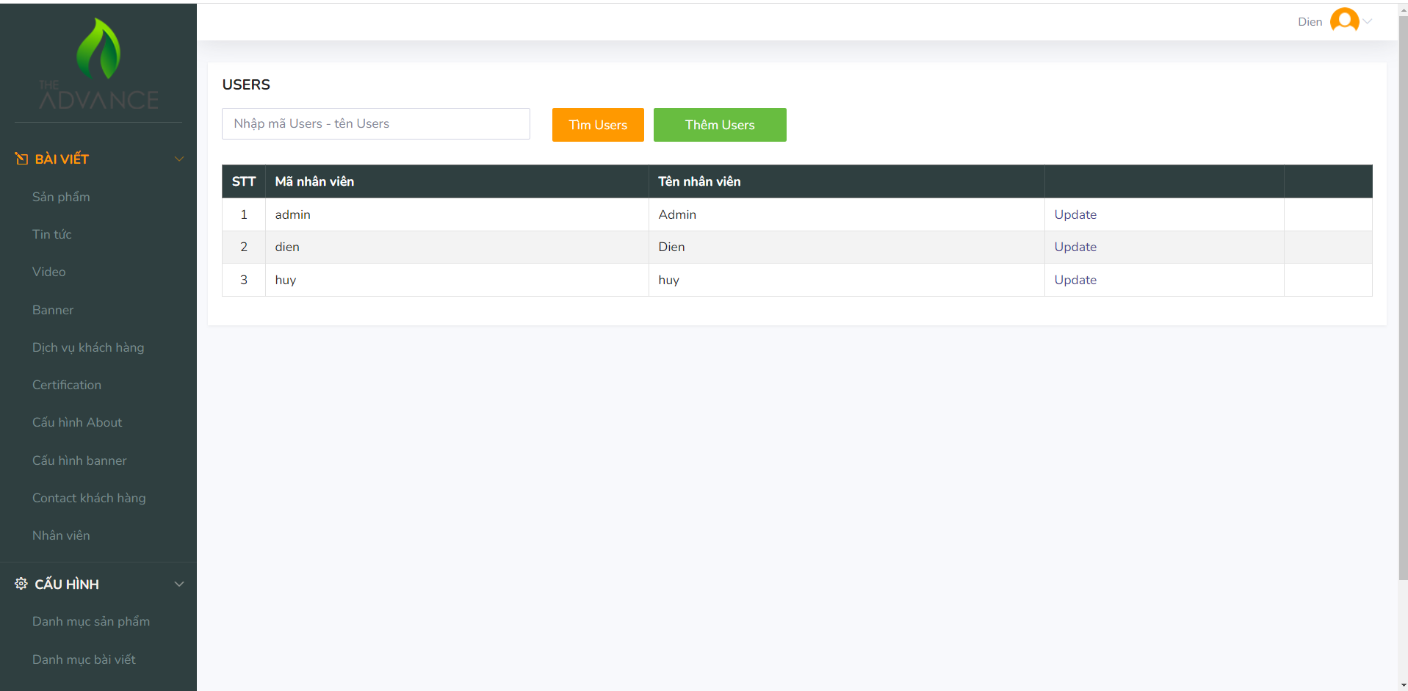
BÁO CÁO NỘI DUNG THỰC TẬP
Chương 3:
THIẾT KẾ CHỨC NĂNG TRÊN GIAO DIỆN NGƯỜI DÙNG
Thêm
giao diện quản lý nhân viên

Slide 10
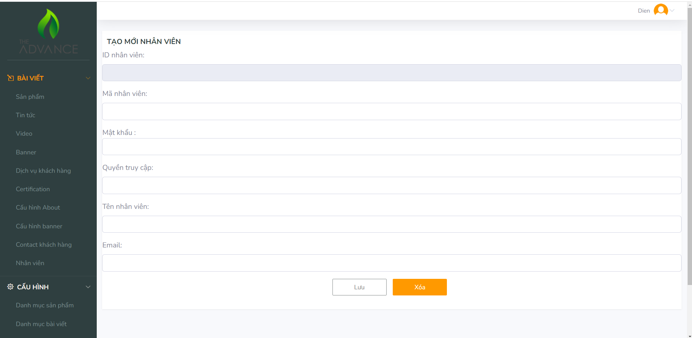
BÁO CÁO NỘI DUNG THỰC TẬP
Chương 3:
THIẾT KẾ CHỨC NĂNG TRÊN GIAO DIỆN NGƯỜI DÙNG
Chức năng tạo mới nhân viên
( thêm nhân viên mới )

Slide 11
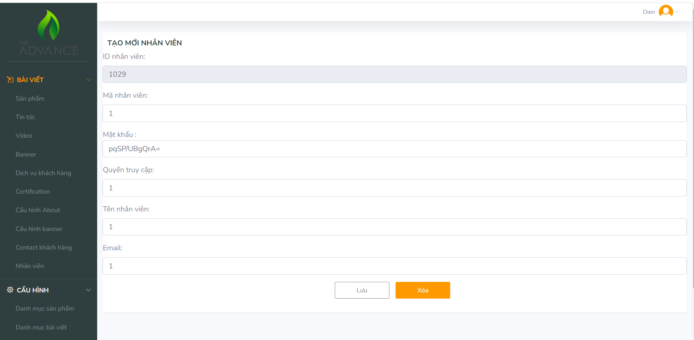
BÁO CÁO NỘI DUNG THỰC TẬP
Chương 3:
THIẾT KẾ CHỨC NĂNG TRÊN GIAO DIỆN NGƯỜI DÙNG
Chức năng sửa
thông tin nhân viên

Slide 12
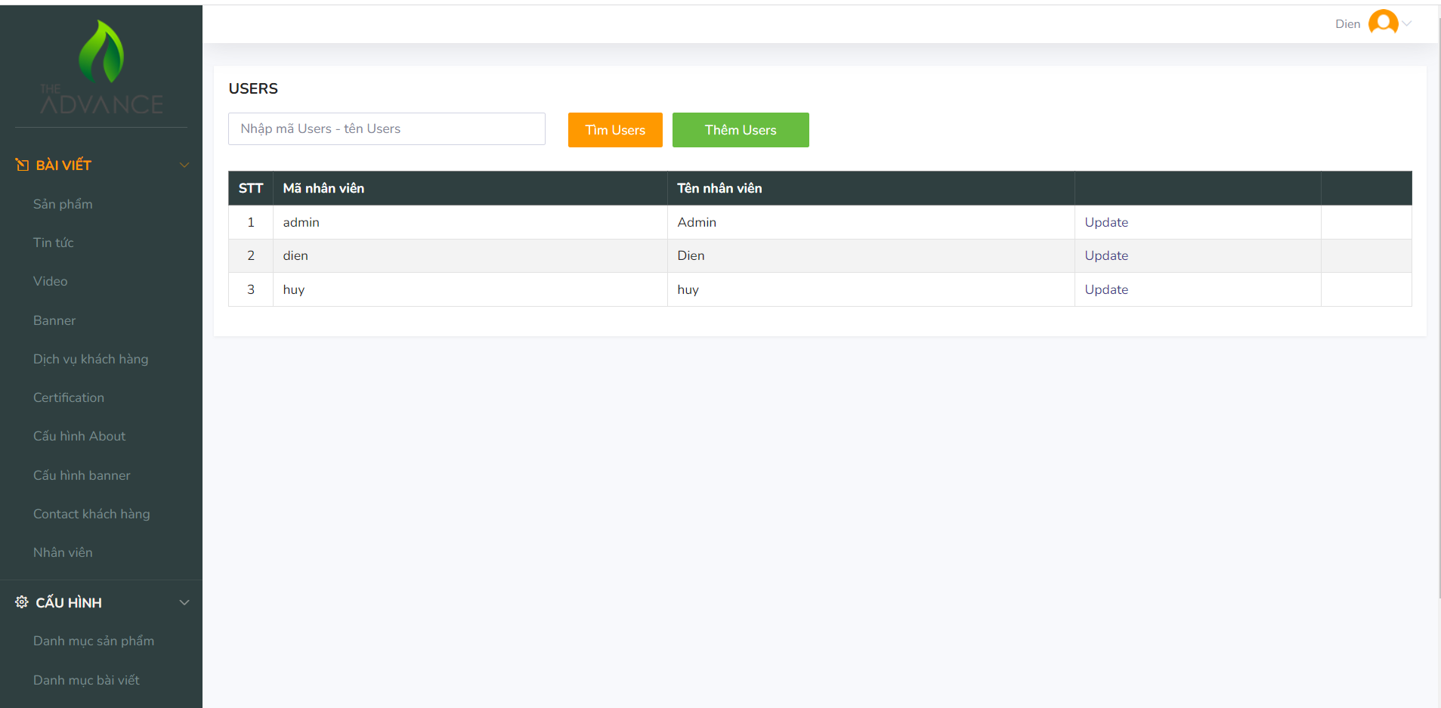
BÁO CÁO NỘI DUNG THỰC TẬP
Chương 3:
THIẾT KẾ CHỨC NĂNG TRÊN GIAO DIỆN NGƯỜI DÙNG
Chức năng
xoá
nhân viên

Slide 13
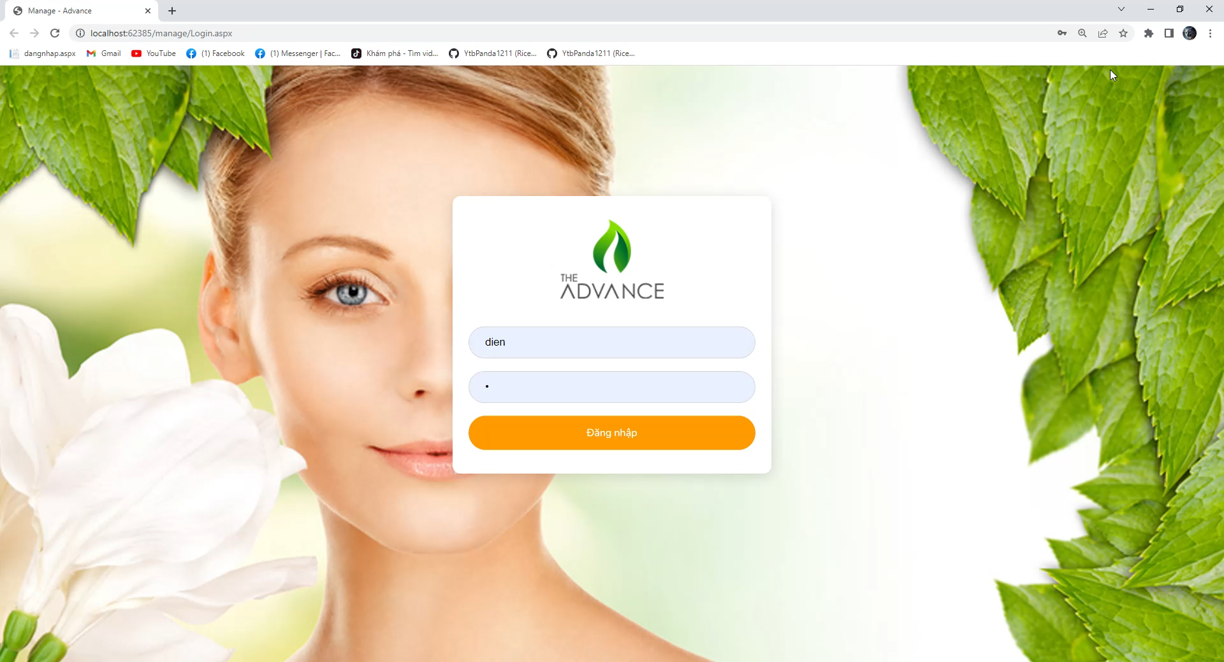
VIDEO DEMO VỀ GIAO DIỆN TRANG WEB

Slide 14
1. Nắm vững kiến thức và kỹ năng trong lĩnh vực công nghệ thông tin chuyên ngành tin học ứng dụng.
2. Áp dụng được các ngôn ngữ lập trình và công cụ phát triển phần mềm trong việc xây dựng ứng dụng thực tế.
3. Hiểu về quy trình phát triển phần mềm và từ đó áp dụng được các phương pháp và kỹ thuật trong việc xây dựng ứng dụng.
4. Có khả năng phân tích, thiết kế và triển khai hệ thống thông tin ứng dụng.
5. Có khả năng làm việc độc lập hoặc nhóm trong môi trường công nghiệp thực tế.
6. Giao tiếp và làm việc hiệu quả với đồng nghiệp và khách hàng trong dự án công nghệ thông tin.
7. Có khả năng đưa ra giải pháp công nghệ thông tin sáng tạo và ứng dụng chúng vào thực tế.
8. Xây dựng được danh mục công việc và kỹ năng cần thiết để tìm kiếm việc làm trong lĩnh vực công nghệ thông tin chuyên ngành tin học ứng dụng.
9. Hiểu và tuân thủ các quy định, tiêu chuẩn, quy trình và đạo đức nghề nghiệp trong công nghệ thông tin chuyên ngành tin học ứng dụng.
10. Tạo lập một mạng lưới quan hệ chuyên môn và xây dựng một hồ sơ công việc mạnh để tăng cơ hội tìm việc làm trong ngành công nghệ thông tin.
KẾT QUẢ ĐÃ ĐẠT ĐƯỢC

Slide 15
Trong quá trình thực tập tốt nghiệp chuyên ngành công nghệ thông tin, em được áp dụng và rèn luyện kiến thức và kỹ năng trong công việc thực tế. Em đã tham gia vào việc phát triển phần mềm, quản lý cơ sở dữ liệu, và làm việc với các công nghệ mới như machine learning và big data. Em đã học được rất nhiều kỹ năng mềm và có thể đóng góp tích cực cho dự án. Tuy nhiên, em cũng gặp khó khăn và thách thức, nhưng đã vượt qua và hoàn thành nhiệm vụ một cách thành công. Tổng kết lại, thực tập đã cung cấp những trải nghiệm và kiến thức quý giá cho sự nghiệp công nghệ thông tin của em.
KẾT LUẬN

Slide 16

Cuối Cùng
Em xin cảm ơn cả thầy cô và các bạn đã xem !
Sinh Viên : Trần Phương Điền

